Slide 1
MÁI TRƯỜNG TUỔI THƠ
Nhưng bông hông rung rinh trong gió.
Những bông hồng rung rinh trong gió.

Slide 2
MÁI TRƯỜNG TUỔI THƠ
ong
ông
ung
ưng
tr | ong
trong
dong
dòng
vong
bổng
cộng
võng
bông
công
thung
hửng
thúng
vung
đựng
hưng
vũng
đưng

Slide 3
chong chong
chong chóng
bánh chưng
bánh chưng
bông sung
bông súng

Slide 4
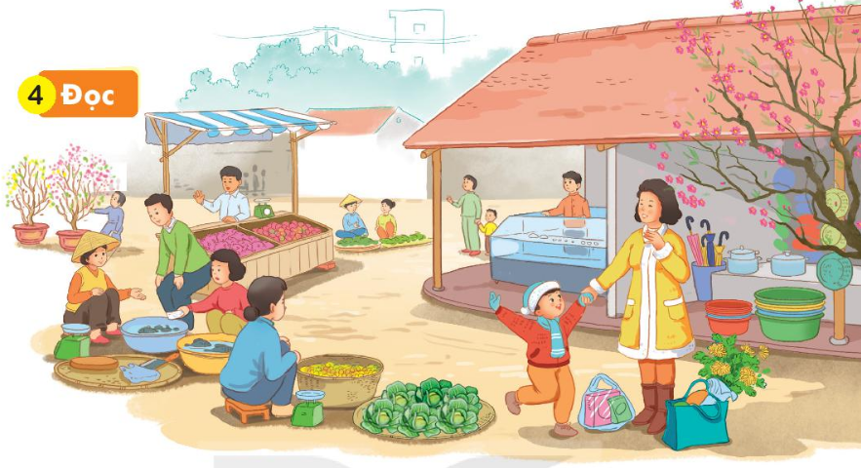
Nam theo mẹ đi chợ. Chợ đông vui và bán đủ thứ. Ngay từ công là nhưng dãy hàng đồ dung gia đình. Bên trong là hàng rau, thịt và cá. Nam thích lắm vì lần đầu cung mẹ đi chợ.
Nam theo mẹ đi chợ. Chợ đông vui và bán đủ thứ. Ngay từ cổng là những dãy hàng đồ dùng gia đình. Bên trong là hàng rau, thịt và cá. Nam thích lắm vì lần đầu cùng mẹ đi chợ.

Slide 5
2
Nam theo mẹ đi chợ. Chợ đông vui và bán đủ thứ. Ngay từ cổng là những dãy hàng đồ dùng gia đình. Bên trong là hàng rau, thịt và cá. Nam thích lắm vì lần đầu cùng mẹ đi chợ.
1
3
4
5

Slide 6
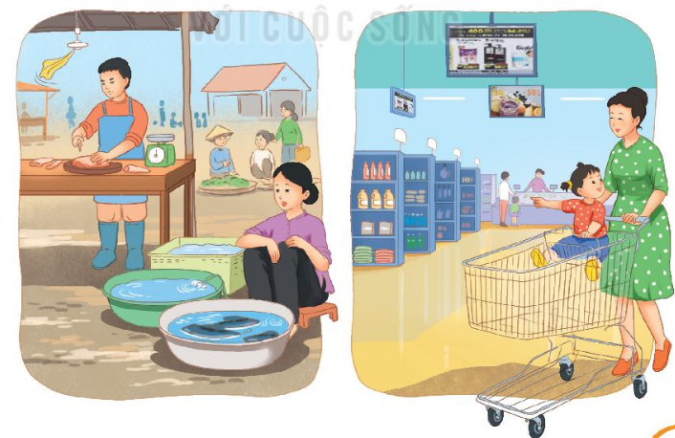
MÁI TRƯỜNG TUỔI THƠ
Chợ và siêu thị

